Slide 1
DiferenciacióneIntegración Numerica
Cálculo es la matemática del cambio. Ya que los ingenieros continuamente tratan con sistemas y procesos que cambian, el cálculo es una herramienta esencial para la ingeniería.
En el corazón del cálculo están los conceptos matemáticos de diferenciación e integración:

Slide 2
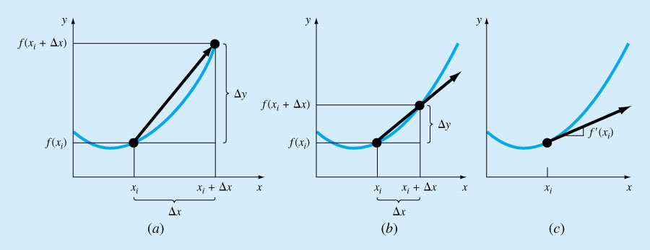
Figura PT6.1

Slide 3
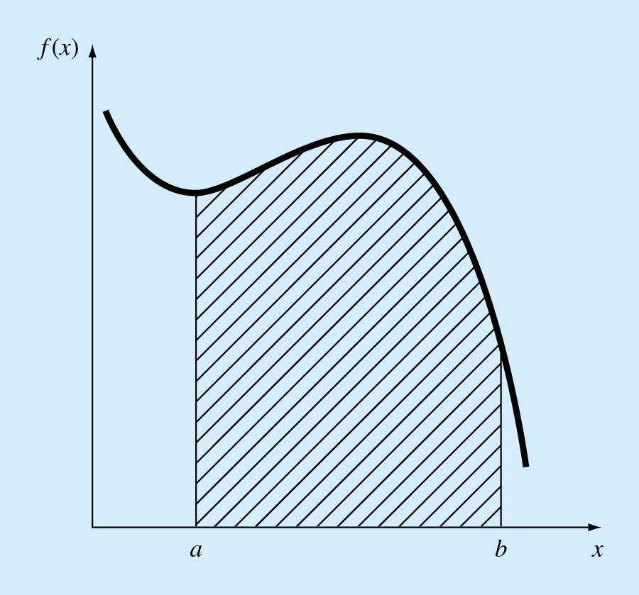
Figura PT6.2

Slide 4
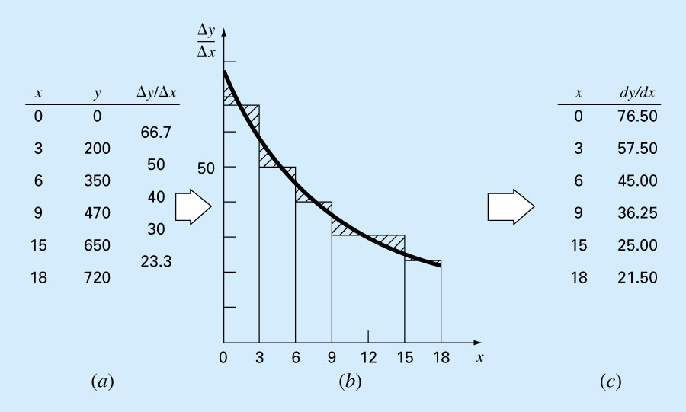
Figura PT6.4

Slide 5
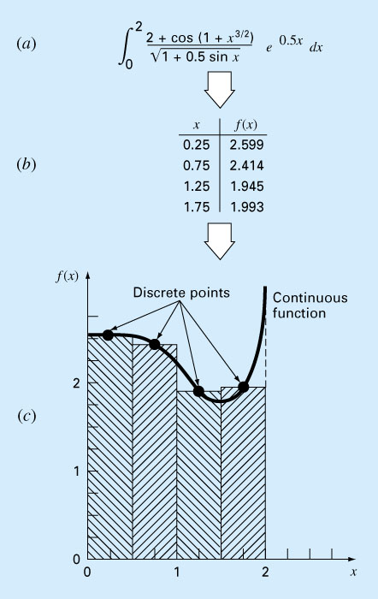
Figura PT6.7

Slide 6
Formulas de IntegraciónNewton-Cotes Capítulo 21
Las fórmulas Newton-Cotes son los esquemas de integración numérica más comunes.
Estas fórmulas están basadas en la estrategia de remplazar una función complicada o datos tabulados con una función de aproximación fácil de integrar:

Slide 7
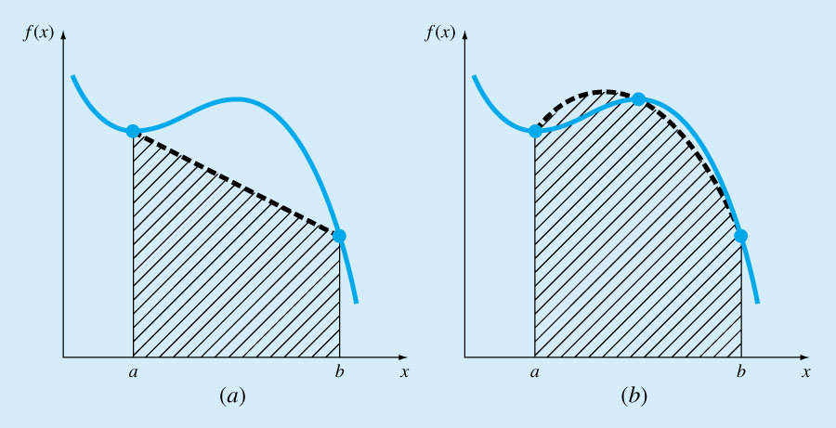
Figura 21.1

Slide 8
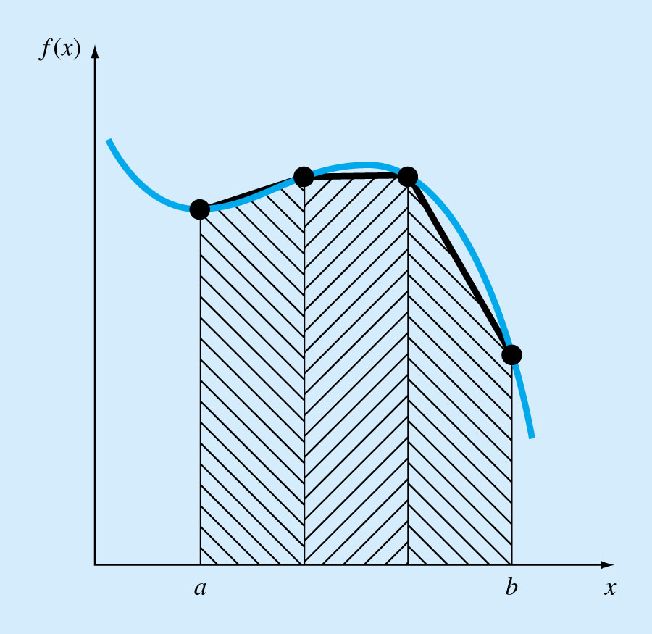
Figura 21.2

Slide 9
La Regla Trapezoidal
La Regla Trapezoidal es la primera de las formulas cerradas de integración de Newton-Cotes, correspondiente al caso en que el polinomio es de primer orden:
El área bajo el polinomio de primer orden es un estimado de la integral de f(x) entre los límites de a y b:
Regla Trapezoidal

Slide 10
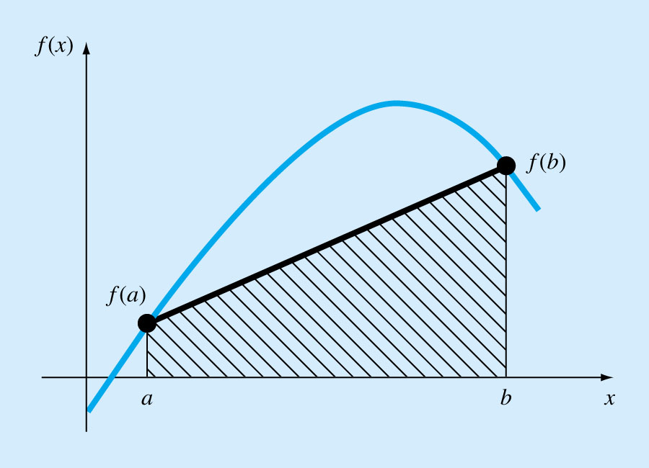
Figura 21.4

Slide 11
Error de la Regla Trapezoidal
Cuando utilizamos una integral de un segmento bajo una linea recta para aproximar la integral bajo una curva, el error puede ser sustancial.
donde ξ se situa en algún punto en el intervalo de a a b.

Slide 12
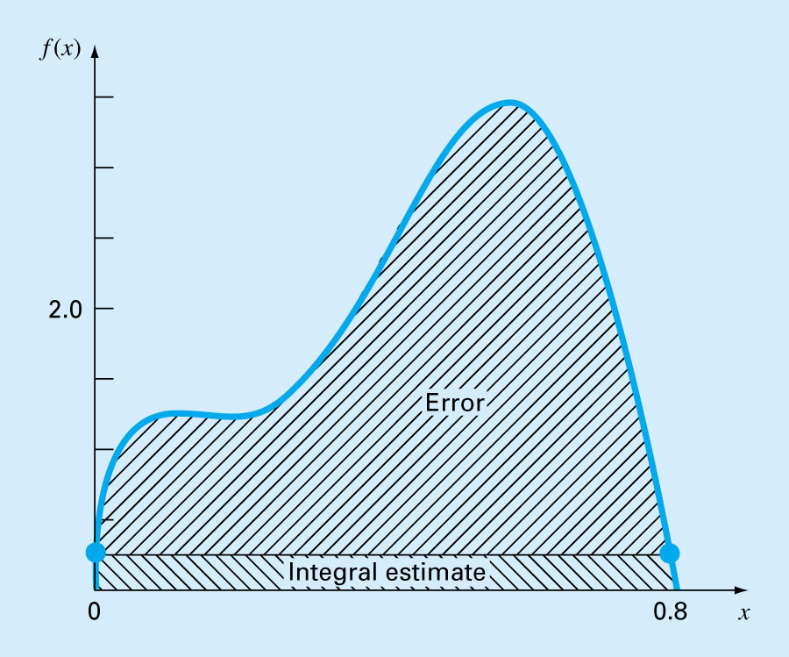
Figura 21.6

Slide 13
La Regla Trapezoidal de Aplicación Múltiple
Una manera de mejorar la exactitud de la regla trapezoidal es dividir el intervalo de integración entre a y b en un número de segmentos y aplicar el método a cada segmento.
Las áreas de los segmentos individuales pueden sumarse para formar la integral del intervalo completo.
Sustituyendo la regla trapezoidal para cada uno de los segmentos:

Slide 14
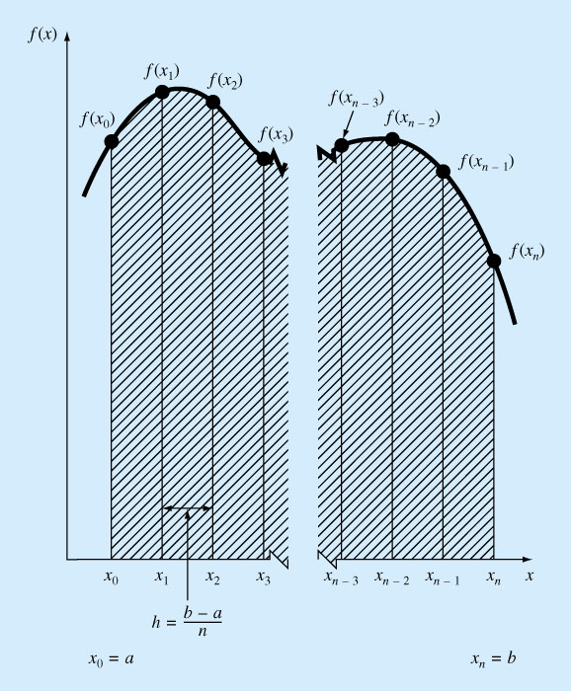
Figura21.8

Slide 15
El error de la regla trapezoidal de aplicación múltiple se puede obtener sumando los errores individuales de cada segmento:
Por lo tanto, si el número de segmentos se duplica, el error de truncación se divide entre 4.

Slide 16
La Regla de Simpson
Un estimado más exacto de una integral se obtiene si se utiliza un polinomio de grado superior para conectar los puntos. A las formulas resultantes de sacar la integral bajo dichos polinomios se les conoce como Reglas de Simpson.
La Regla de Simpson 1/3
Resulta cuando se utiliza un polinomio de interpolación de segundo grado.

Slide 17
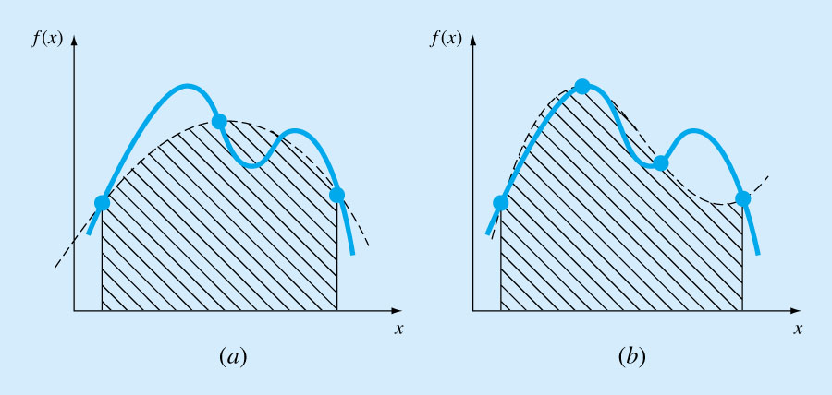
Figura 21.10

Slide 18
Regla de Simpson 1/3
El error de truncación de cada segmento en la aplicación de la Regla de Simpson 1/3 es:
La Regla de Simpson 1/3 es más exacta que la regla trapezoidal.

Slide 19
La Regla de Simpson 1/3 de aplicación multiple
Al igual que la regla trapezoidal, la regla de Simpson se puede mejorar dividiendo el intervalo de integración en segmentos de igual anchura.
Arroja resultados más exactos y se considera mejor que la regla trapezoidal para la mayoría de sus aplicaciones.
Sin embargo, esta limitada a casos en que los valores son equidistantes.
Además, esta limitada a situaciones donde hay un número par de segmentos y un número impar de puntos.

Slide 20
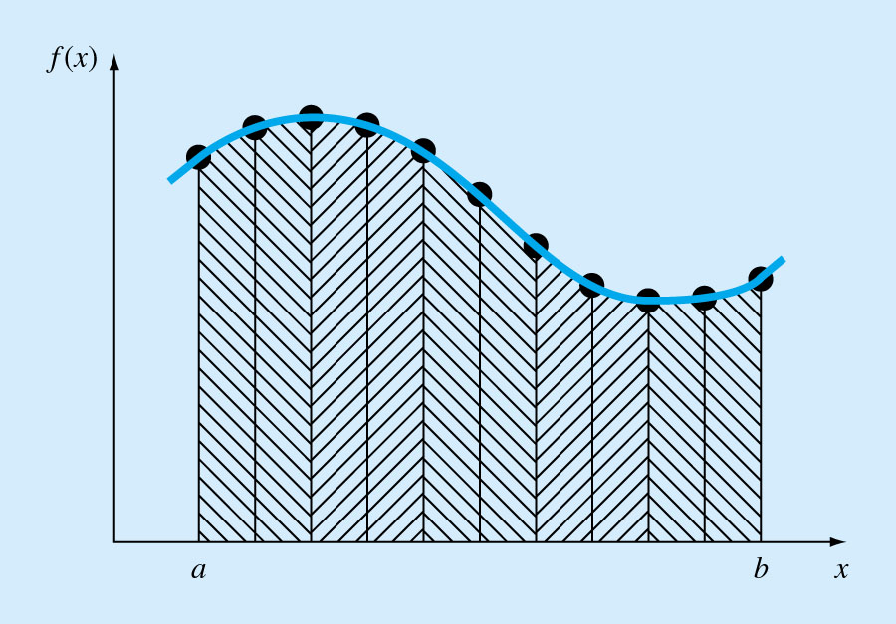
Figura 21.11

Slide 21
La Regla de Simpson 3/8
Una formula de segmentos-impares-puntos-pares usada en conjunto con la regla de 1/3 para permitir la evaluación de un número de segmentos pares e impares.
Mayor exactitud

Slide 22
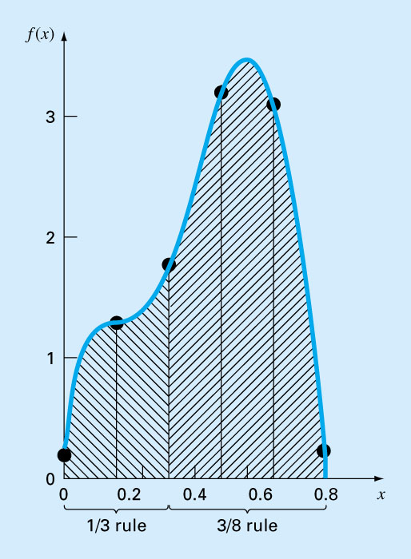
Figura 21.12

